Slide 1

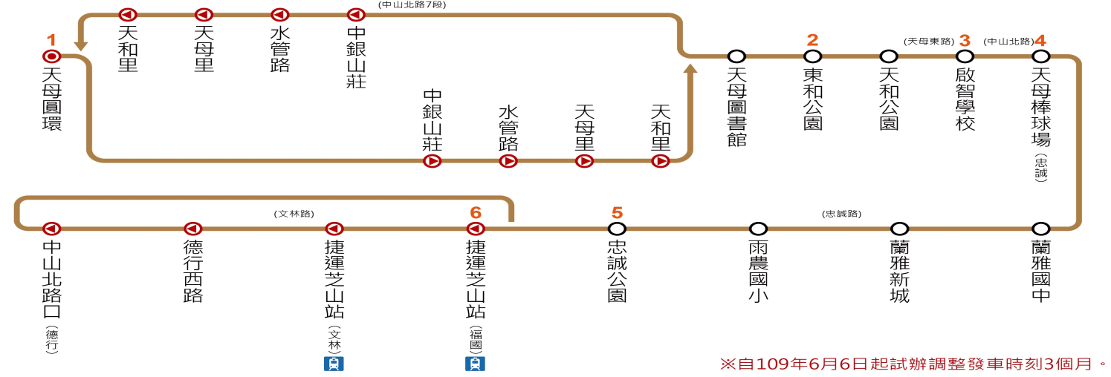
致 各位旅客
市民小巴16線
自109年7月1日起試辦延駛中山北路7段行駛動線，並新增「中銀山莊」、「水管路」、「天母里」及「天和里」等4個單邊站位。
班次營運時間:
特此 公告
祝旅途平安。
如有任何疑問請電：
天西調度站:02-2871-0872
服務專線:0800-002-277
我們將竭誠為您服務。
光華巴士股份有限公司 提醒您
109.06
06:00 | 06:40 | 07:20 | 07:45 | 08:10 | 08:35 | 09:00
09:30 | 10:00 | 10:40 | 11:20 | 12:00 | 14:00 | 14:40
15:20 | 16:00 | 16:45 | 17:10 | 17:35 | 18:00 | 18:25
19:00 | 20:00 | 21:00

